Slide 1
機能要件
1. ログイン機能
・アプリケーションにログインする。
・入力されたユーザー名、パスワードをもとにユーザー認証を行う。
※パスワードは全ユーザー共通のもの（"1234"）とする。
2. ログアウト機能
・アプリケーションからログアウトする。

Slide 2
機能要件
3. 記事投稿機能
・入力した文字列を記事として投稿できる。
・投稿された記事はDBに保存する。
・空の記事を投稿しようとした場合、エラーメッセージを表示する。
・この機能を使用するためにはログインしている必要がある。
4. 記事閲覧機能
・全ユーザーの投稿記事を一覧で表示する。
・記事は新しいものから順に表示する。
・この機能を使用するためにはログインしている必要がある。

Slide 3
画面一覧
画面名 | 機能概要
トップ画面 | ユーザー名とパスワードを入力してユーザー認証を行い、アプリケーションにログインする。
ログイン結果画面 | ユーザー認証の結果（成功または失敗）を表示する。
メイン画面 | すでに投稿されている記事の一覧を表示する。 記事の入力、投稿を行う。
ログアウト画面 | アプリケーションからログアウトし、結果を表示する。

Slide 4
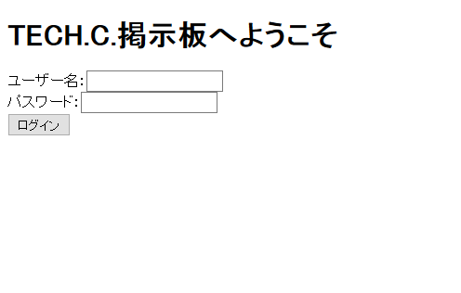
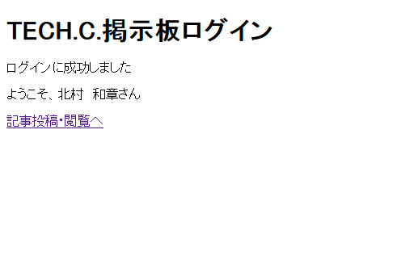
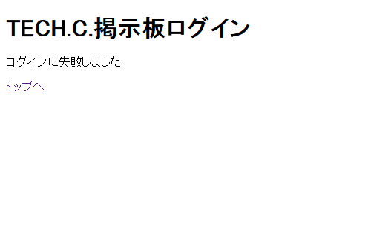
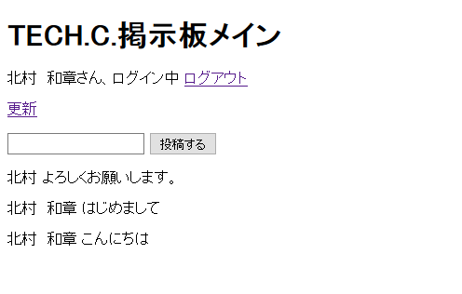
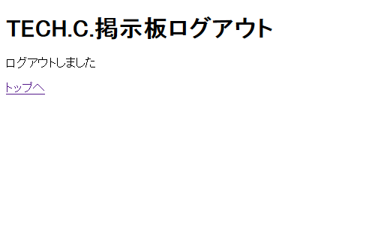
画面イメージ
トップ画面
ログイン成功画面
ログイン失敗画面
メイン画面
ログアウト画面

